Slide 1

Квест-игра "Миссия выполнима с IBM Cloud"
https://ibm.biz/ocs-ibm-game

Slide 2


Квест-игра "Миссия выполнима с IBM Cloud”
Сергей Усачев
Cloud Architect
Hybrid Cloud Build Team
IBM Central & Eastern Europe
Sergey.Usachev@ibm.com
Александр Гаврин
Cloud Architect
Hybrid Cloud Build Team
IBM Central & Eastern Europe
agavrin@ru.ibm.com
Notes:
Hi colleagues,
Today we will tell you about IBM Cloud Architecture Center.
Will show different types of assets that are available for you.
And we will discuss how these assets can help you accelerate the design (and even development) your new hybrid cloud solutions

Slide 3
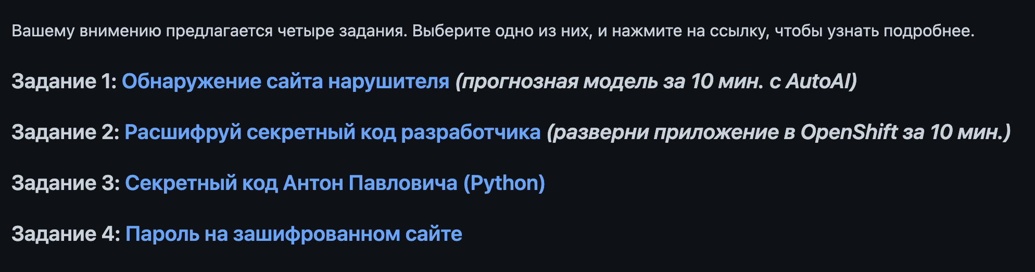
Квест-игра "Миссия выполнима с IBM Cloud»
https://ibm.biz/ocs-ibm-game
Notes:
Hi colleagues,
Today we will tell you about IBM Cloud Architecture Center.
Will show different types of assets that are available for you.
And we will discuss how these assets can help you accelerate the design (and even development) your new hybrid cloud solutions

Slide 4
IBM Cloud Pak for Data Интегрированная и модульная платформа
App Developers and SREs| Business Partners | Data Engineers | Data Stewards | Data Scientists | Business Users
Integrated User Experience
Расширяемые: APIs, партнерская экосистема, акселераторы и решения
The AI Ladder
Collect
Виртуализация данных
Предоставление SQL и NoSQL баз данных
Сбор данных с источников IoT
Аналитика в режиме реального времени
Apache Spark
Organize
Трансформация данных
Профилирование и качество данных
Политики и правила
Каталогизация данных
Self-service инструменты по поиску и исследованию данных
Analyze and Infuse
Бизнес отчетность
Инструменты для Data science
Визуализация
Автоматизация жизненного цикла ИИ
Приложения на базе ИИ
Индустриальные акселераторы
Infuse
Analyze
Organize
Collect
Управление доступом пользователей
Безопасность
Управление хранением
Мониторинг и логирование
Интерфейс предоставления сервисов
Управление и контроль за ПО с открытым кодом
Диагностика
Бэкап и миграция
Основные
сервисы
Red Hat OpenShift
IBM Cloud | Частные облака | любые российские и зарубежные cloud провайдеры
Collect Make data simple and accessible
Notes:
When clients start with IBM Cloud Pak for Data, they get the foundational capabilities for the COLLECT, ORGANIZE and ANALYZE rungs on the AI Ladder, all integrated via the flexibility of cloud-native microservices. They can access data, create policy-based catalogs, build open source AI/ML models, visualize data with dashboards, and more. You can think of these capabilities as cloud-native microservice versions of our core offerings (like Db2, InfoSphere, DataStage, Watson Studio, and Cognos Analytics), integrated into a platform. No assembly required.

Slide 5






IBM AutoAI дает возможность
Строить прогнозные модели быстрее
Автоматизация подготовки данных и разработки моделей
Создать новые признаки
Автоматическое создание признаков, позволяет извлечь больше полезной информации из данных
Нивелировать недостаток экспертизы
Не требуются навыки программирования
Ранжировать и анализировать модели
Возможность быстро сравнивать между собой разные процессы подготовки данных и моделей
Разворачивать модели в несколько кликов
Разработанные модели могут быть развернуты в виде web-сервисов

Slide 6
Как работает AutoAI?
Размеченная выборка данных
Подготовка данных
Выбор
модели
Оптимизация
гиперпараметров
Конструирование признаков
Оптимизация
гиперпараметров
Выбор лучшего метода для заполнения пропущенных данных, удаления выбросов, преобразований для категориальных полей
Выбор k лучших алгоритмов, согласно заданной метрике качества
Оптимизация гиперпараметров для лучших алгоритмов
Поиск наилучших преобразований, конструирующих новые признаки на основе уже существующих
Оптимизация гиперпараметров после конструирования признаков

Slide 7

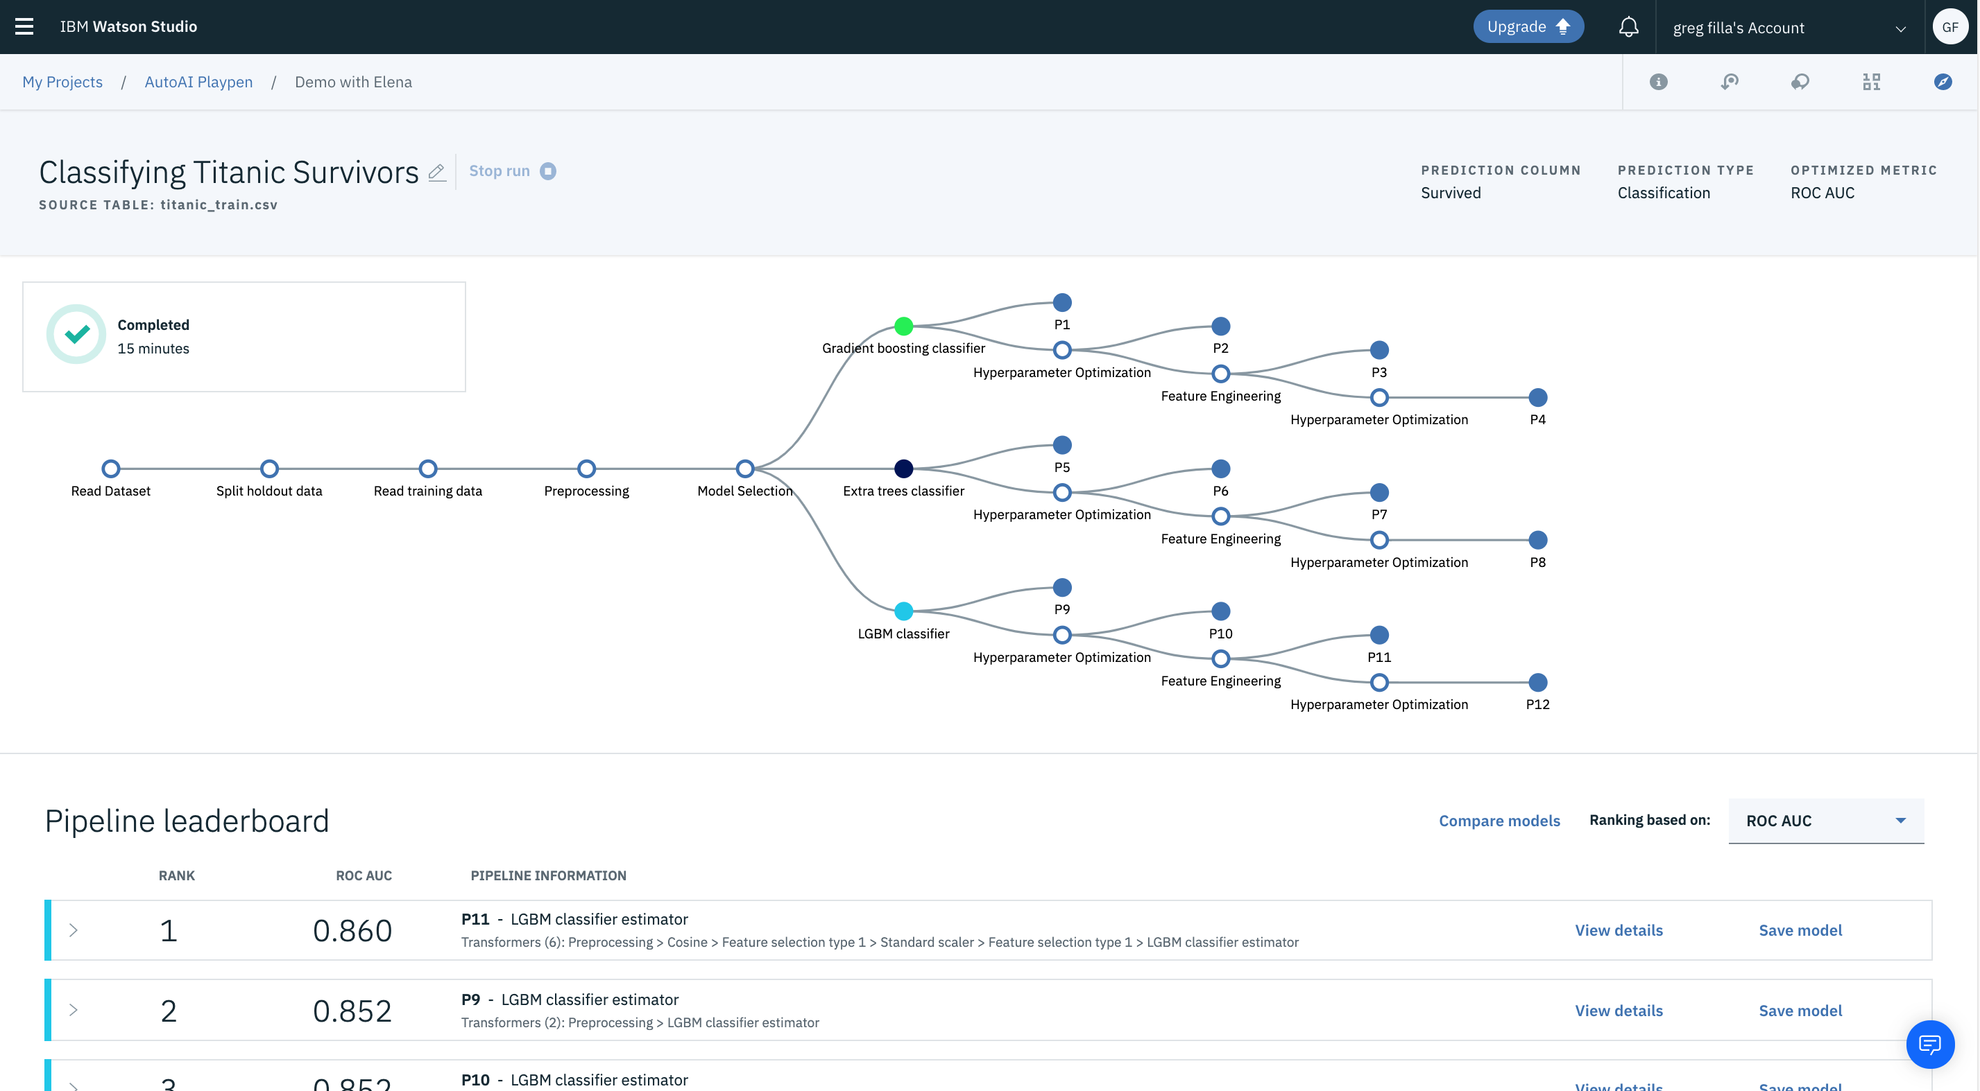

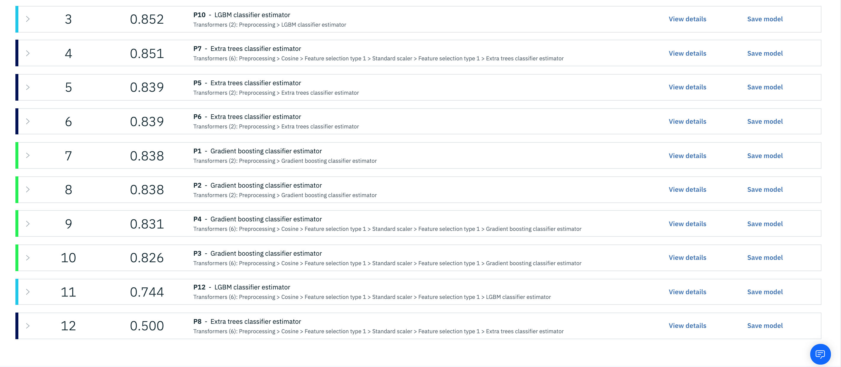
IBM AutoAI – Инструмент для автоматической подготовки, очистки, трансформации данных и моделирования
Полностью автоматическая предобработка и подбор трансформаций данных, поиск наилучшей модели и оптимизация гиперпараметров для задач классификации и регрессии на структурированных данных
Интеграция с Watson Studio и Watson Machine Learning, развертывание готовой модели в несколько кликов
Генерация кода в Jupyter Notebook в Python, который включают все шаги работы с данными
Интерактивное сравнение моделей по различным критериям качества
Возможность выбора конкретной метрики для оптимизации

Slide 8
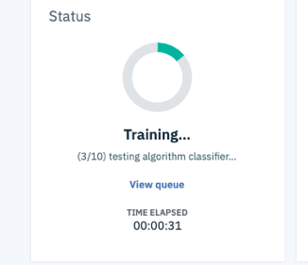
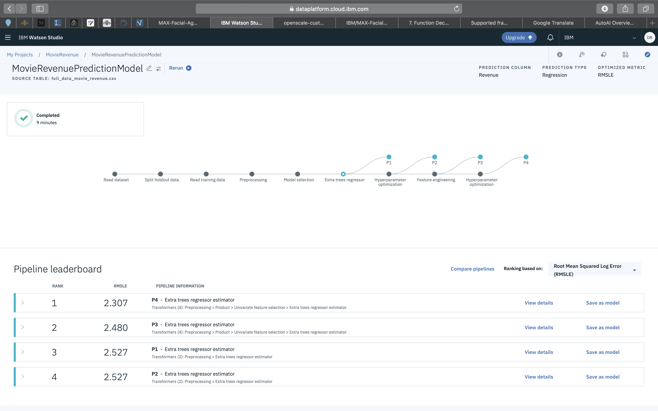
IBM AutoAI – Технические детали
Первичная обработка данных как проблема оптимизации гиперпараметров: grid search по методам замены пропущенных значений и кодирование категориальных переменных
Эффективный выбор наилучшей модели с помощью обучения моделей на подмножествах данных с постепенным увеличением размера выборки для наилучших моделей
Автоматическая генерация новых признаков с использованием глубоких нейронных сетей и метода обучения с подкреплением
Оптимизация гиперпараметров с использованием алгоритмов, разработанных специально для работы с моделями, требующими значительное время на обучение

Slide 9
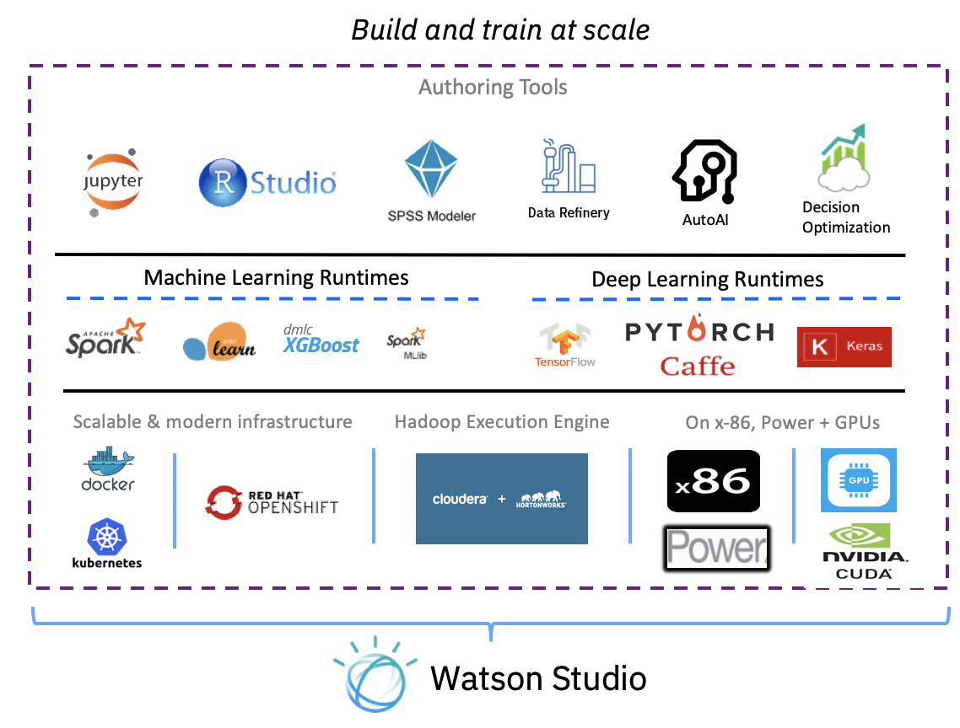
IBM Watson Studio
Масштабируемая data science платформа для совместной работы экспертов по анализу данных
Популярные open source инструменты (JupyterLab, R studio) и дополнения от IBM (SPSS Modeler, AutoAI, Cognos Dashboards, Decision optimization)
Создание проектов, поддержка версионности, ролевой модели и интеграция с git
Поддержка наиболее распространенных и популярных data science библиотек: Torch, Keras, TensorFlow, Mllib и пр.
Интеграция с внешним Hadoop кластером
Spark Analytics Engine
Простота в управлении ресурсами
Возможность выбора инфраструктуры для каждого проекта (CPU\GPU, Storage, Spark и необходимые библиотеки)

Slide 10
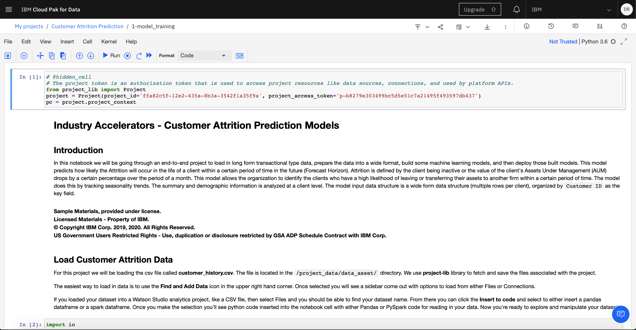
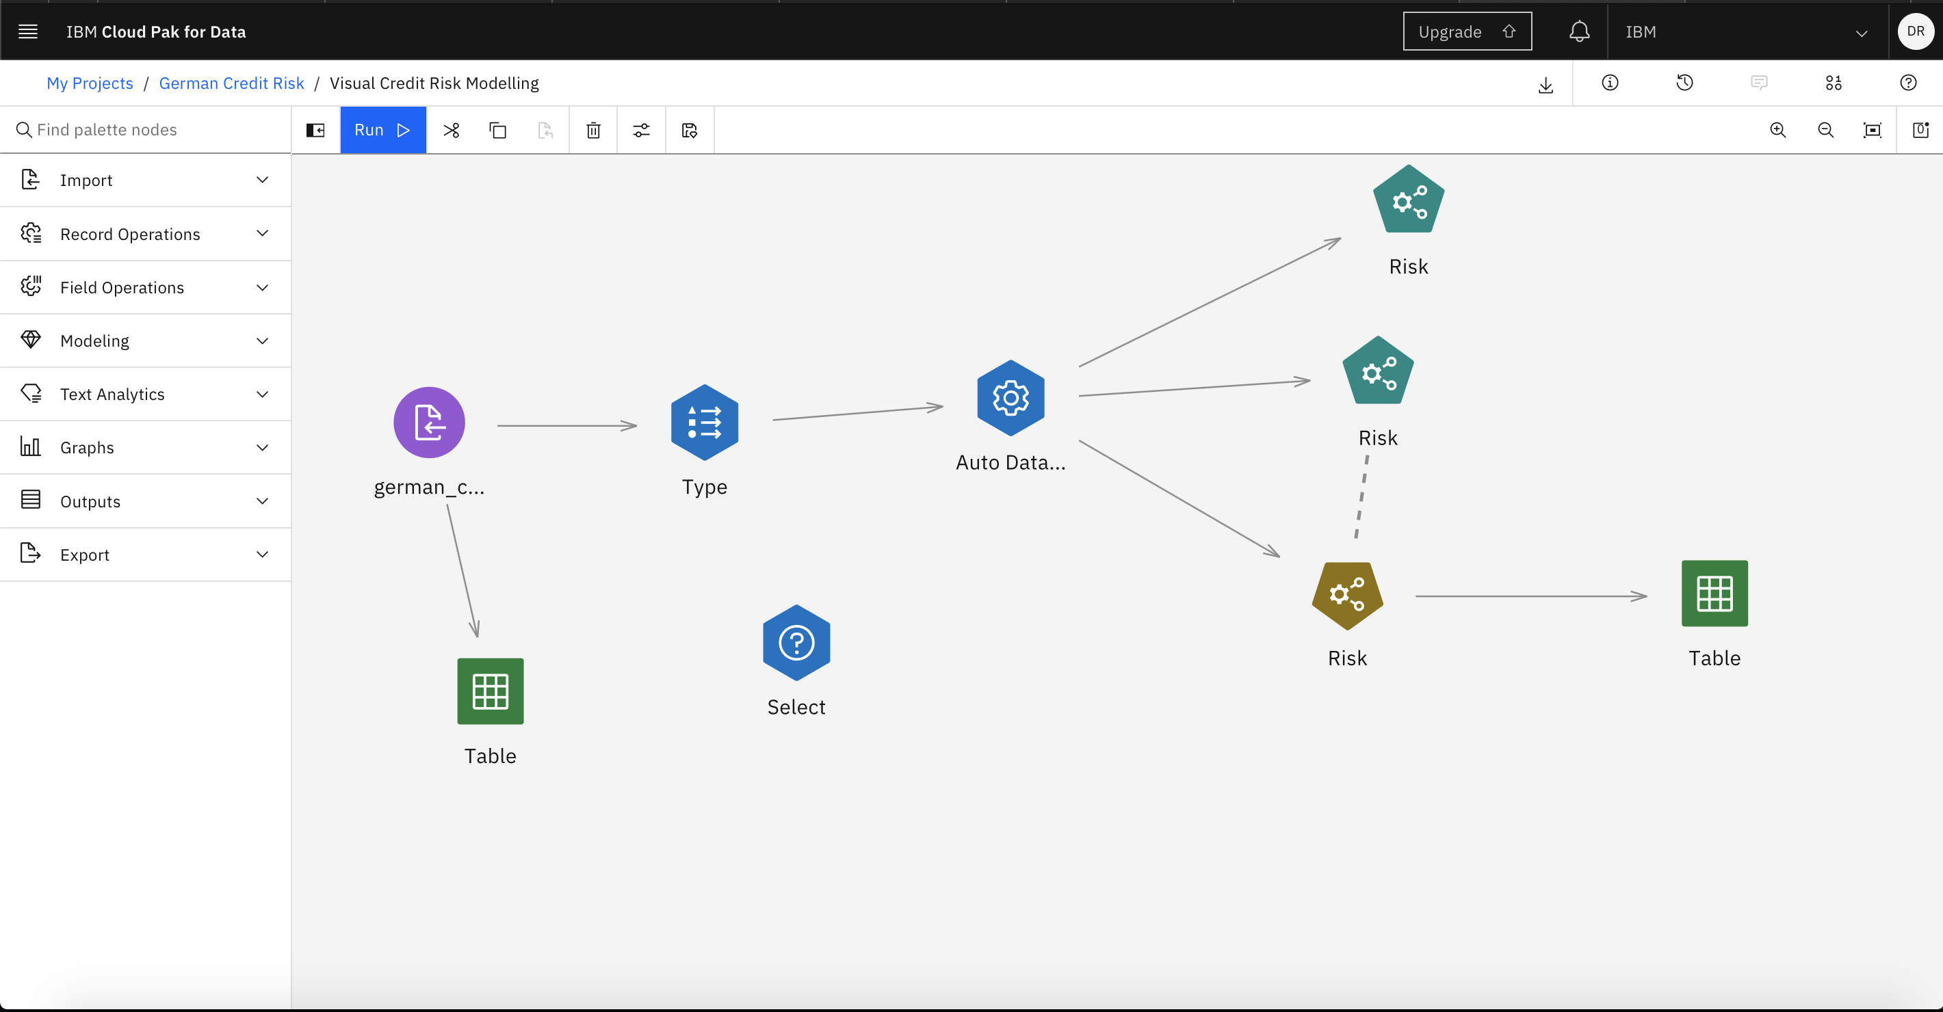
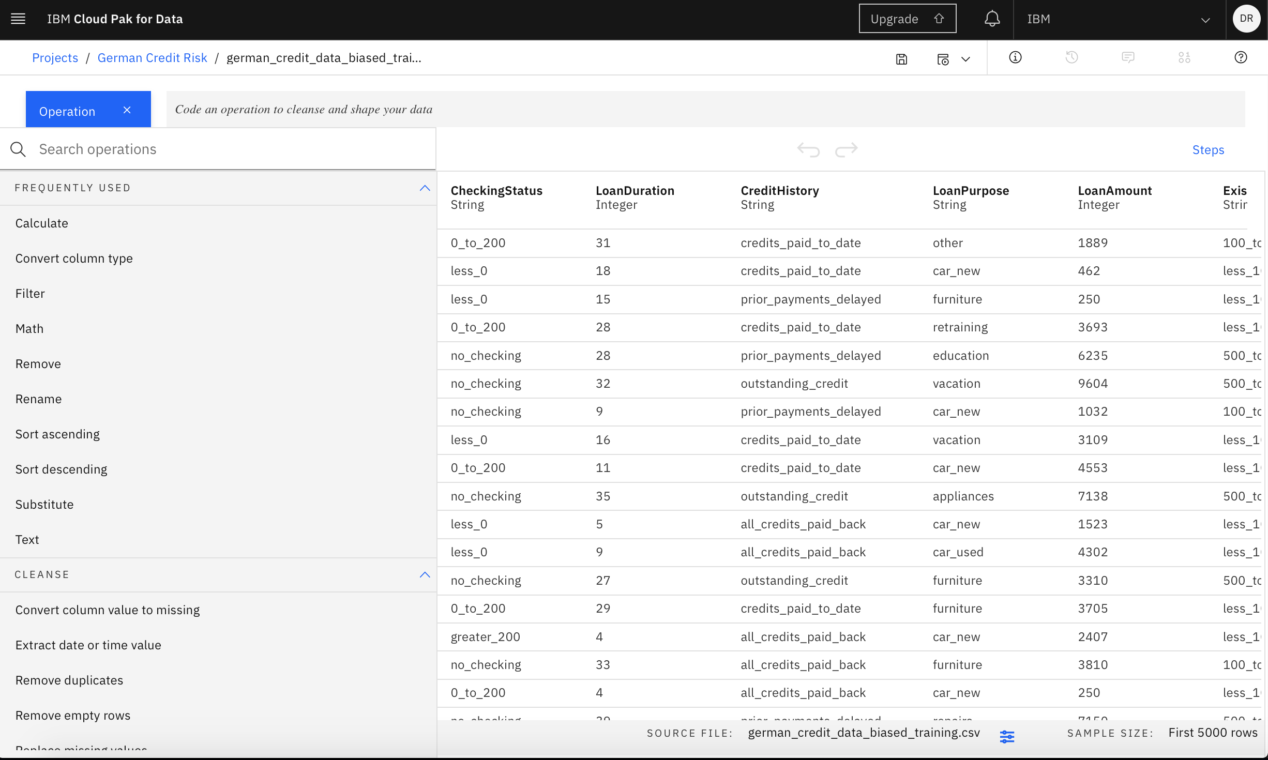
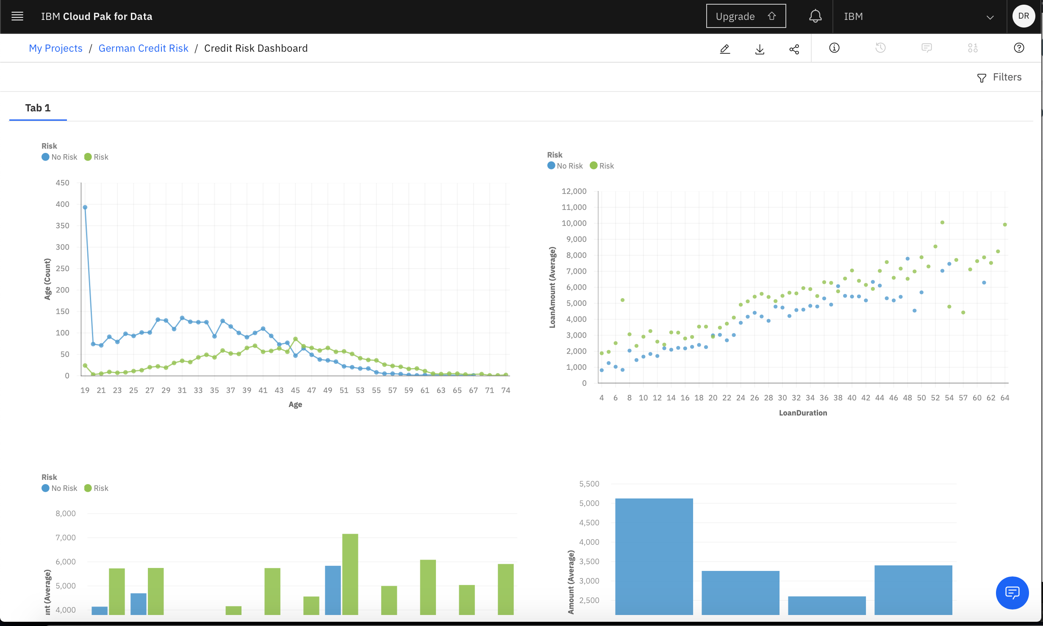
Инструменты, доступные в Watson Studio
Jupyter Notebook/Jupyter Lab
SPSS Modeler
Data Refinery
Interactive Dashboards

